Slide 1
Az ember tragédiája
a színpadon
A fantasztikus négyes és az időutazó M

Slide 2
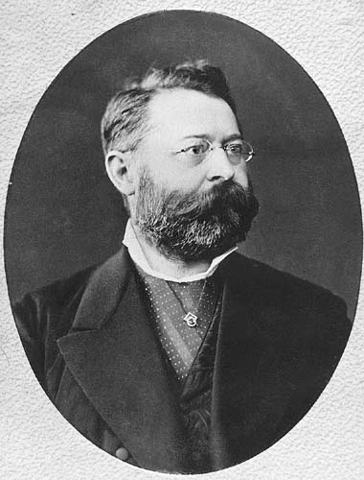
1883 - Paulay Ede
Szereplők:
Éva -Jászai Mari
Ádám -Nagy Imre
Lucifer -Gyenes László
a Nemzeti összes színésze;
100 statiszta jelmezben
Paulay átdolgozta, meghúzta, és saját kézzel le is másolta: a mű négyezer sorából csupán kétezer-ötszázhatvan maradt.
nemcsak rendezője, hanem jelmez- és díszlettervezője is volt az előadásnak

Slide 3
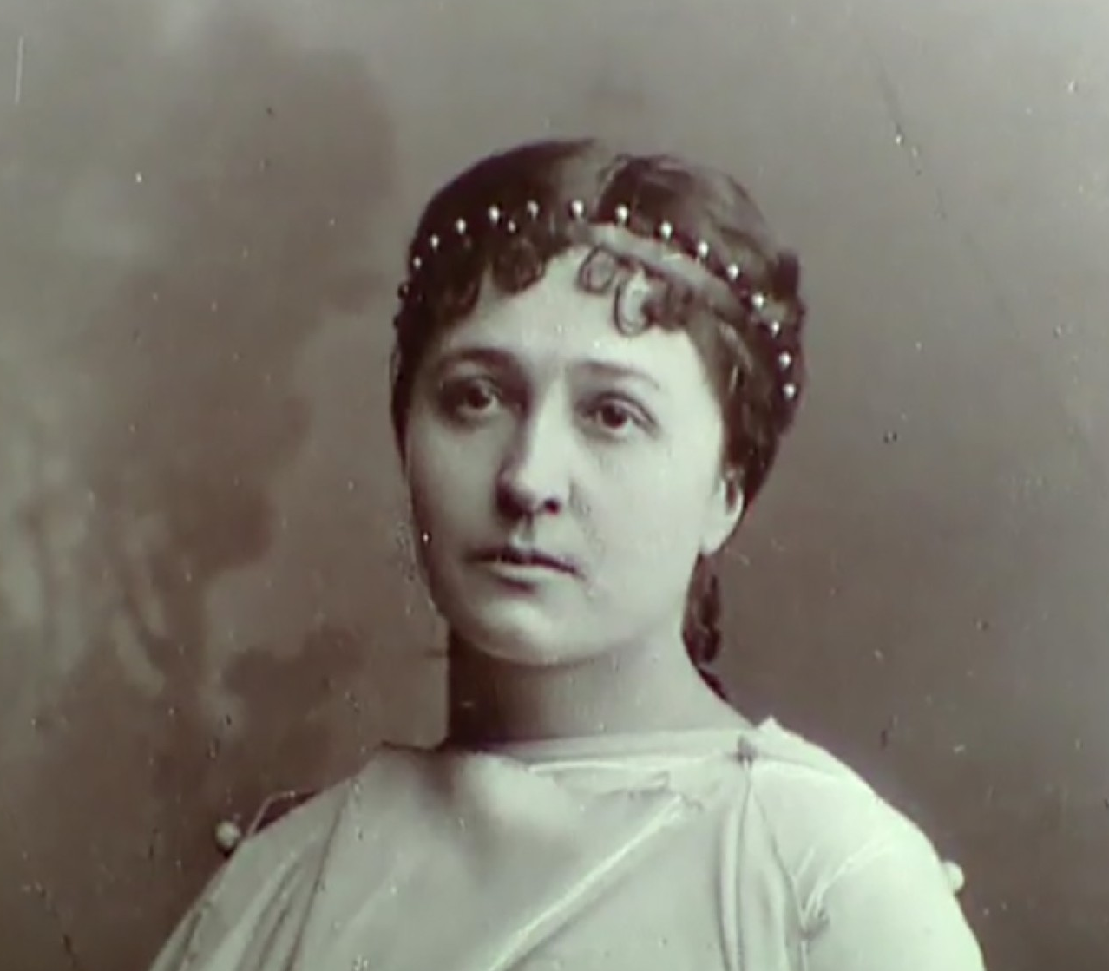
Színészi vélemény
,,Az előadásnak általában
nagyobb sikere volt, mint amit
a lapok constatáltak"
-Jászai Mari.
,,A három előjátéki kép roppant hatást idézett elő. Az egész ház tapsolt és hívott, végre kimentem, kétszer egymásután. A siker el volt döntve, és képről képre fokozódott”
– írta naplójában Paulay.

Slide 4
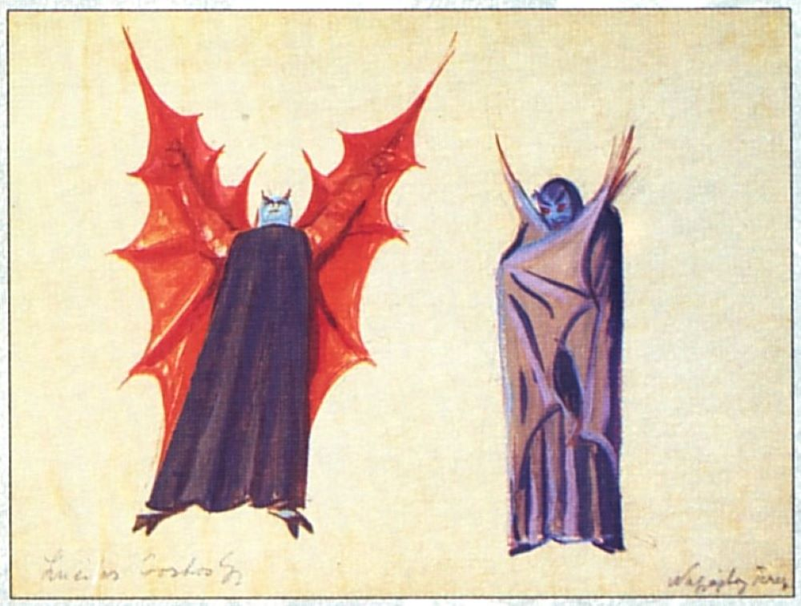
1937 - Németh Antal
"korszakos zseni", 1935-44 a Nemzeti Színház igazgatója
Díszlet: Horváth János,
Varga Mátyás
- forgószínpad, torony szerű építménnyel
Jelmezek: egyszerű ruhák
szereplők:
Éva -Tőkés Anna
Ádám -Lehotay Árpád
Lucifer -Csontos Gyula

Slide 5
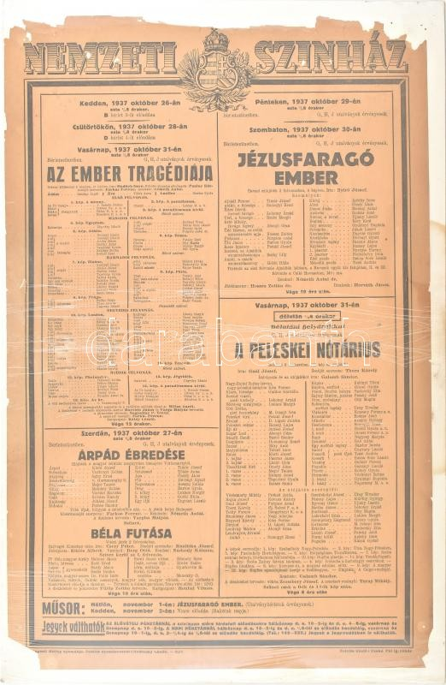
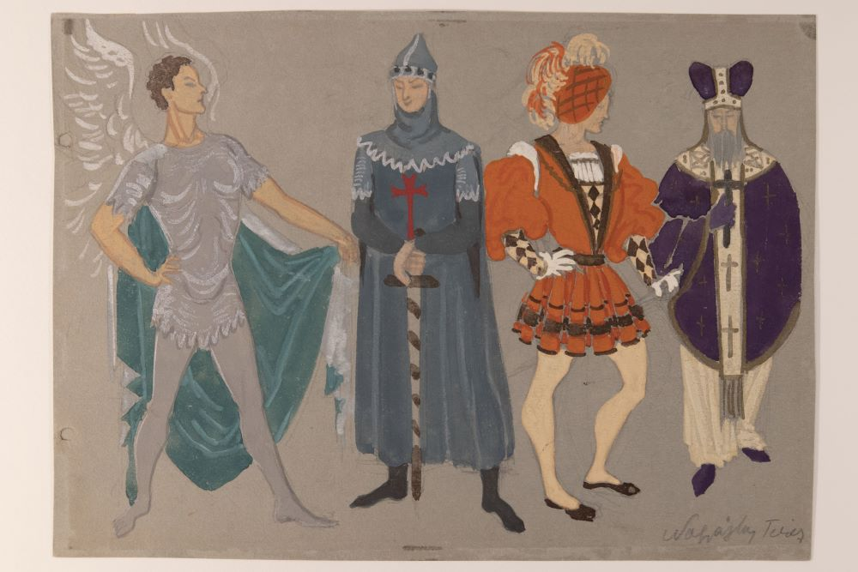
Érdekességek
Antiszemitizmussal és fasizmussal vádolták,
ám felmentették - de karrierje derékba tört.
A londoni színt a háború előtti időkről
mintázta.

Slide 6
1955. január 7
az államszocializmus színháztörténetének első olyan bemutatója volt, amely nem vette teljes mértékben figyelembe a legfelsőbb hatalom akaratát
létét a politikai eseményhorizont sajátosságai határozták meg
első abban is, hogy betiltás helyett ritkítás lett a sorsa
a rendezői hármas, és a kettős szereposztás a színpadi szerzőség felelősségét relativizálta

Slide 7
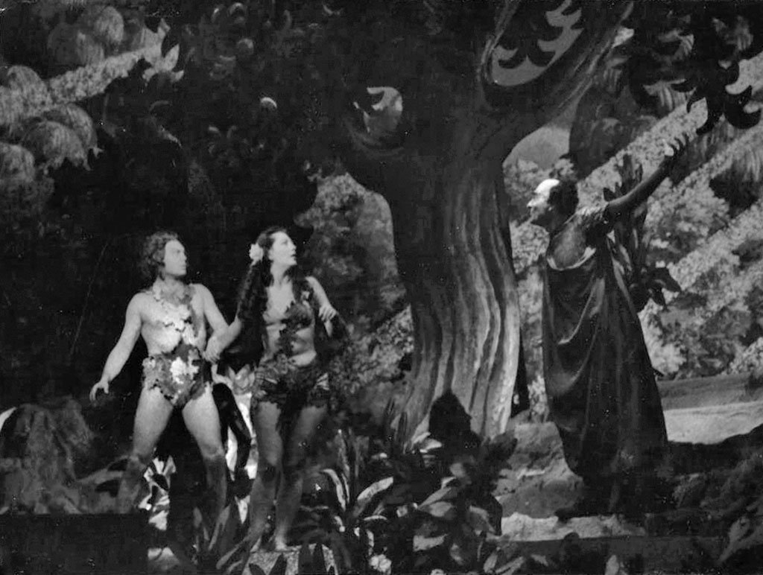
Rendezők: Major Tamás, Marton Endre, Gellért Endre
szereplők:
Éva -Lukács Margit,
-Szörényi Éva
Ádám -Bessenyei Ferenc,
-Básti Lajos
Lucifer -Ungvári László,
-Major Tamás

Slide 8
Érdekességek
"A nagy színháztörténet mérföldköve."
Hét év tiltólista után, szovijetizált értelmezéssel, modernkori színpadi feldolgozásban debütált.
Kiemelkedő színészi illetve rendezői munka. Leghangsúlyosabb szín a párizsi szín forradalmi jelenete.
…a sors fintora az egy évvel későbbi 56-os forradalom.

Slide 9
Érdekességek:
-a színházi legendák szerint ekkor hangzott el Rákosi szájából az a mondat, hogy "Ugye, mi nem szeretünk színészt a börtönben látni..."
-korlátozták az előadások számát
-a korábbi bemutatásokhoz képest csak 800 sort húztak ki

Slide 10
Köszönjük az izgalmas olvasmányokat és a figyelmet:
https://banners.lounge.hu/uploads/d9a7b3e887976f2a/energofish_short_p2_640x360.mp4
Szovjetizált Tragédia? – Theatron
Balogh Géza: Az ember tragédiája nemzeti színházi előadásai a diktatúrában és a diktatúra után | Madách Nemzetközi Színházi Találkozó
https://l.facebook.com/l.php?u=http%3A%2F%2Fmadach.hu%2F%3Ffbclid%3DIwZXh0bgNhZW0CMTAAYnJpZBEwREF5c0cyRTNaWFBTdnJHOHNydGMGYXBwX2lkEDIyMjAzOTE3ODgyMDA4OTIAAR4PMIUrt96lC7q_aG5jxgL-Y0PpfRGU38IxnH-nIJiemAwsTaJm9K6NIAxUPw_aem_RZei8XMq5UDnvcPt-atLPQ&h=AT69e9fRBkQcL24j7EE2eagWbXOqBq53BL-cuo0AxWm4JYT7fXu5H-8TWYhr-1IfSI_fUyLO8m6fePiwspp82q6V04cpWVMKuYZeJ9Hi9xUOOuIN5bZ_5hzVcC18JkvhDy_qL3NxP4YmS98

Slide 11
képek linkjei
https://hu.wikipedia.org/wiki/Paulay_Ede
https://nemzetiarchivum.hu/stories/175-eve-szuletett-Jaszai-Mari
https://nemzetikonyvtar.blog.hu/2023/05/19/dr_nemeth_antal_es_az_ember_tragediaja
https://mitem.hu/aktualis/2022/11/balogh-geza-az-ember-tragediaja-nemzeti-szinhazi-eloadasai-a-diktaturaban-es-a-diktatura-utan
https://m.blog.hu/ne/nemzetikonyvtar/image/03_03_ka_005809_10_2_opti.jpg
https://mutargy.com/mutargy/egyeb-mutargy/cca-1937-nemzeti-szinhaz-ember-tragediaja-regi-szinhazi-plakat-szakadassal-serulesekkel-47x31-cm/

